Slide 1
Bootstrap 5 – wybrane klasy

Slide 2
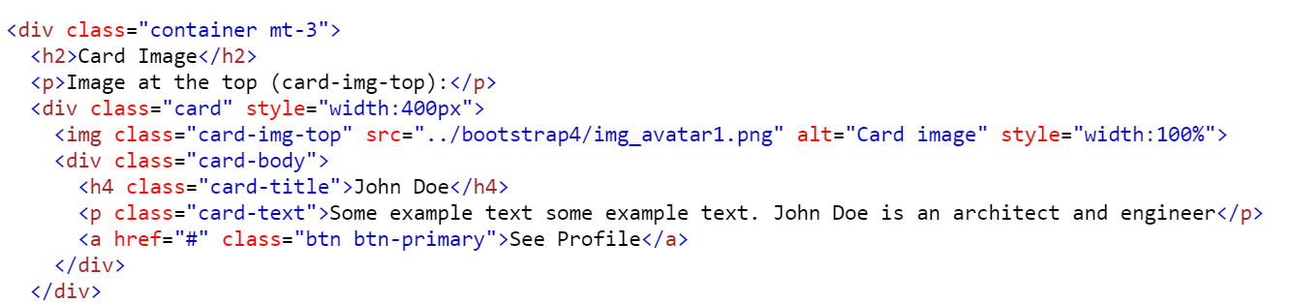
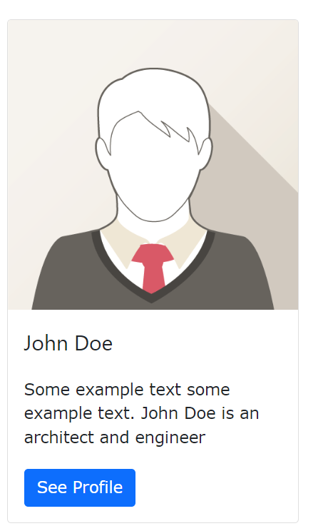
Klasa card

Slide 3
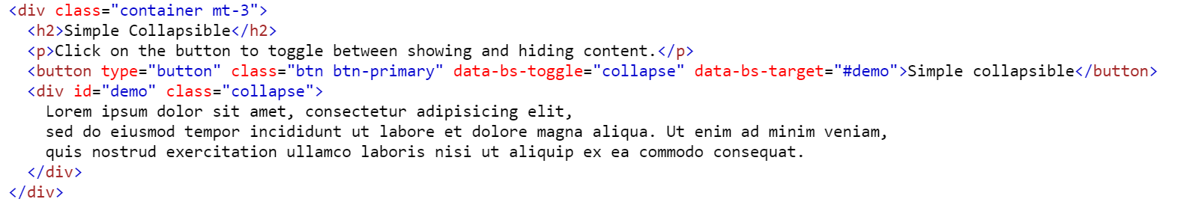
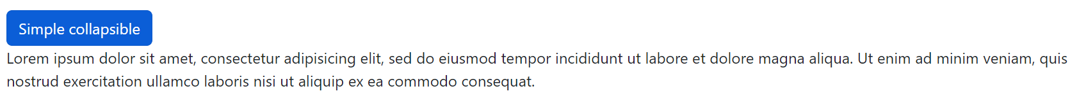
Klasa collapse

Slide 4
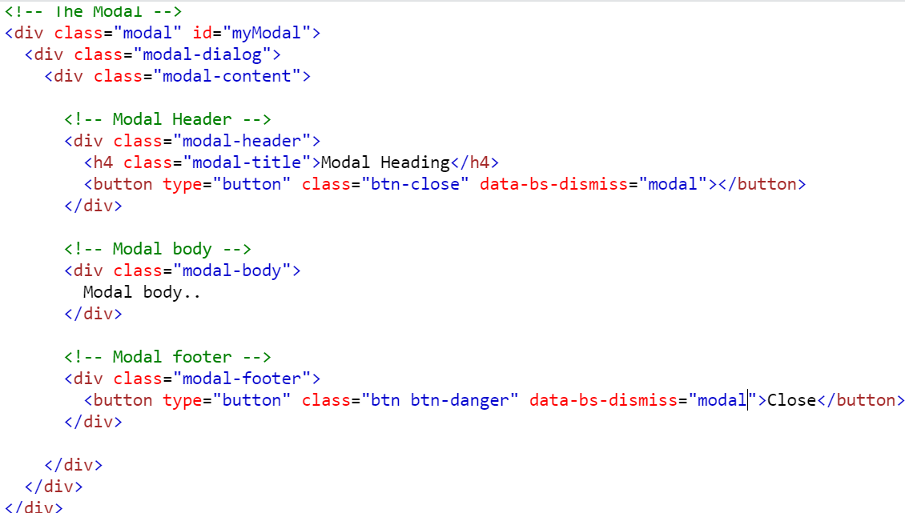
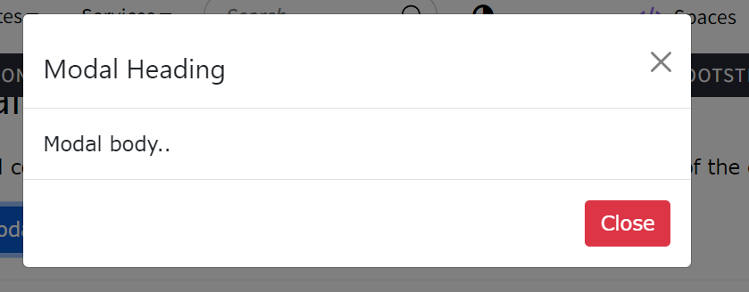
Klasa modal –wyskakujące okno

Slide 5
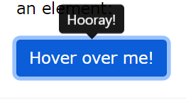
Klasa tooltip

Slide 6
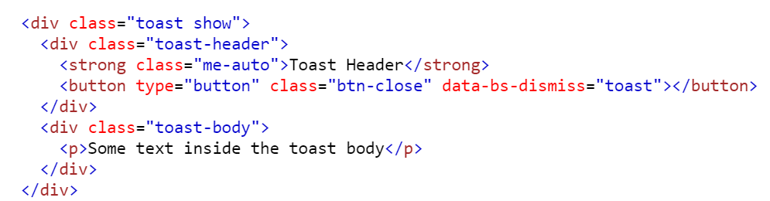
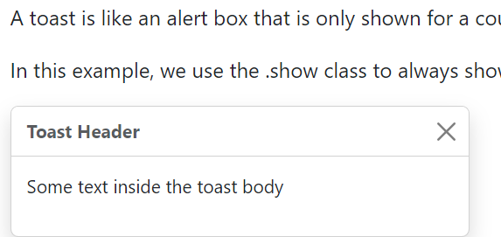
Klasa toast
Komponent wyskakujący przypomina okienko z alertem, które jest wyświetlane tylko przez kilka sekund, gdy coś się wydarzy (tj. gdy użytkownik kliknie przycisk, wyśle ​​formularz itp.).

Slide 7
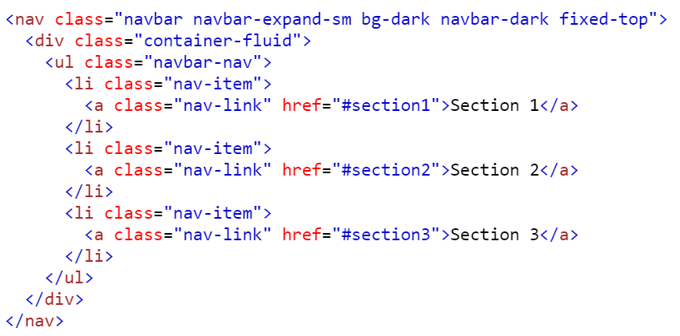
scrollspy

Slide 8
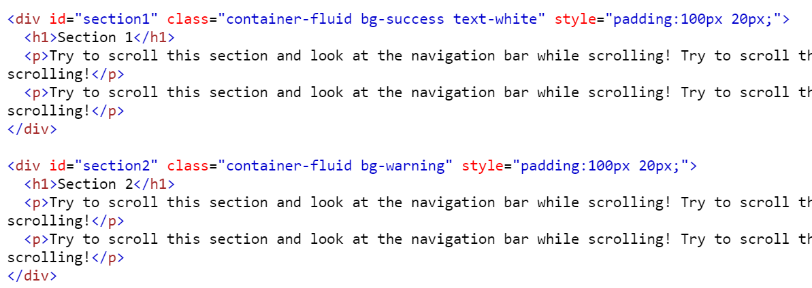
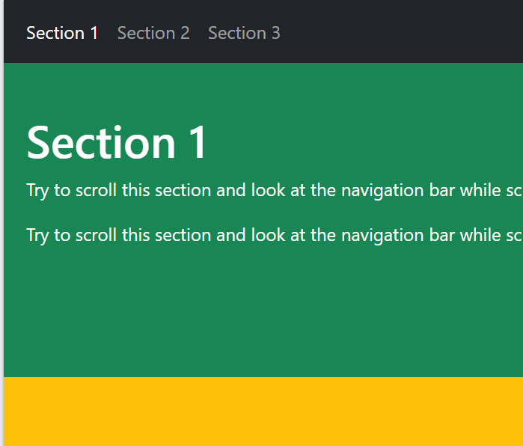
cd

Slide 9
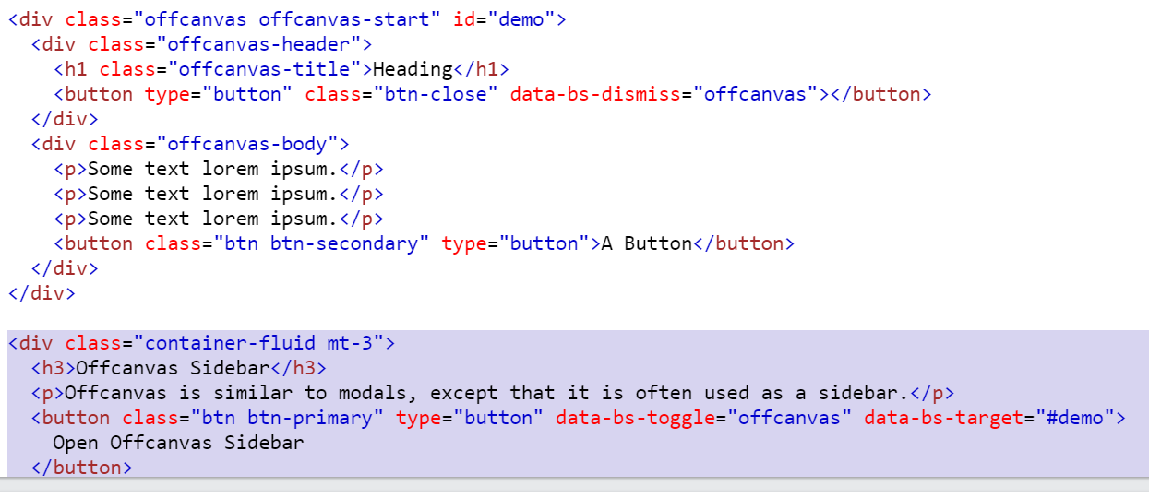
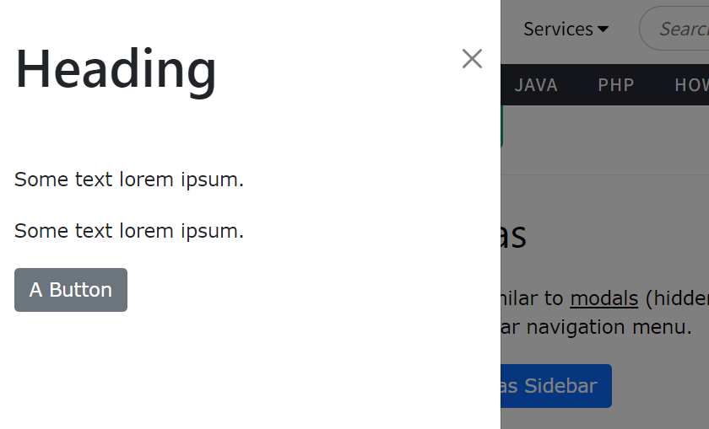
Klasa offcanvas- wyskakujące boczne okno

Slide 10

Zadanie

Slide 11
